Slide 1

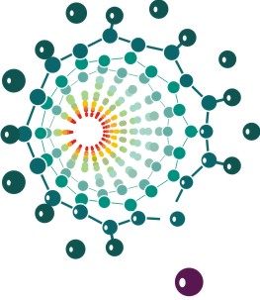
NUKLEARNA MAGNETNA REZONANTNA (NMR) SPEKTROSKOPIJA

Slide 2
Zasniva na preorijentaciji nuklearnih magnetnih momenata u jakom homogenom magnetnom polju; pri tome se razmenjuje vrlo mala energija koja spada u radiotalasno područje (60 - 1000 MHz).
Uslov preorijentacije zavisi od hemijskog okruženja jezgara; NMR je postala jedna od najznačajnijih metoda analize strukture, konfiguracije i konformacije organskih molekula.
Kao nedestruktivna metoda može da posluži i za ispitivanje živih objekata, što joj daje naročit značaj u biologiji i medicini.
Od važnijih primena može se pomenuti i ispitivanje molekulske dinamike, jer je vreme života jezgra u ekscitovanom stanju, pa prema tome i širina NMR linije, zavisna od dinamike molekulskih kretanja u ispitivanom materijalu.

Slide 3
Prvi komercijalni NMR spektrometar je napravila firma Varian 1953. godine.
Do 1966. godine korišćena je isključivo metoda kontinualne ekscitacije, a zatim u komercijalnu upotrebu ulazi uređaj sa pulsnom ekscitacijom i dešifracijom emisionih spektara primenom računarskih programa za Furijeovu analizu.
Kvalitet i moć razlaganja NMR spektrometra zavisi prvenstveno od jačine i homogenosti magneta.
Bitan napredak je postignut razvojem elektromagneta sa superprovodničkim navojima, čime su magnetna polja postala jača za red veličine u odnosu na polja klasičnih elektromagneta.

Slide 4
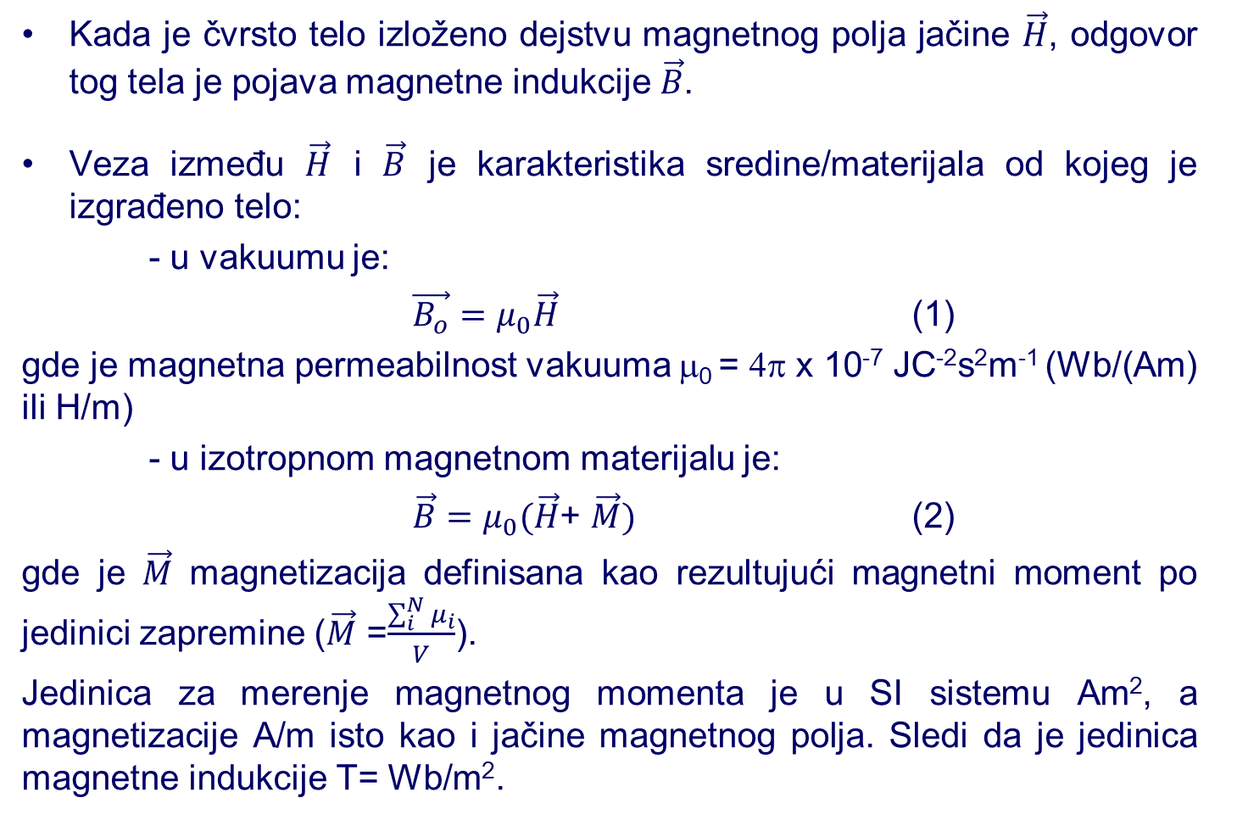
Kada je čvrsto telo izloženo dejstvu magnetnog polja jačine $\vec{H}$, odgovor tog tela je pojava magnetne indukcije $\vec{B}$.
Veza između $\vec{H}$ i $\vec{B}$ je karakteristika sredine/materijala od kojeg je izgrađeno telo:
- u vakuumu je:
$\vec{B_{o}}=μ_{0}\vec{H}$ (1)
gde je magnetna permeabilnost vakuuma μ₀ = 4π x 10⁻⁷ JC⁻²s²m⁻¹ (Wb/(Am) ili H/m)
- u izotropnom magnetnom materijalu je:
$\vec{B}=μ_{0}(\vec{H}$+ $\vec{M})$ (2)
gde je $\vec{M}$ magnetizacija definisana kao rezultujući magnetni moment po jedinici zapremine ($\vec{M}$ =$\frac{\sum_{i}^{N}{μ_{i}}}{V}$).
Jedinica za merenje magnetnog momenta je u SI sistemu Am², a magnetizacije A/m isto kao i jačine magnetnog polja. Sledi da je jedinica magnetne indukcije T= Wb/m².

Slide 5
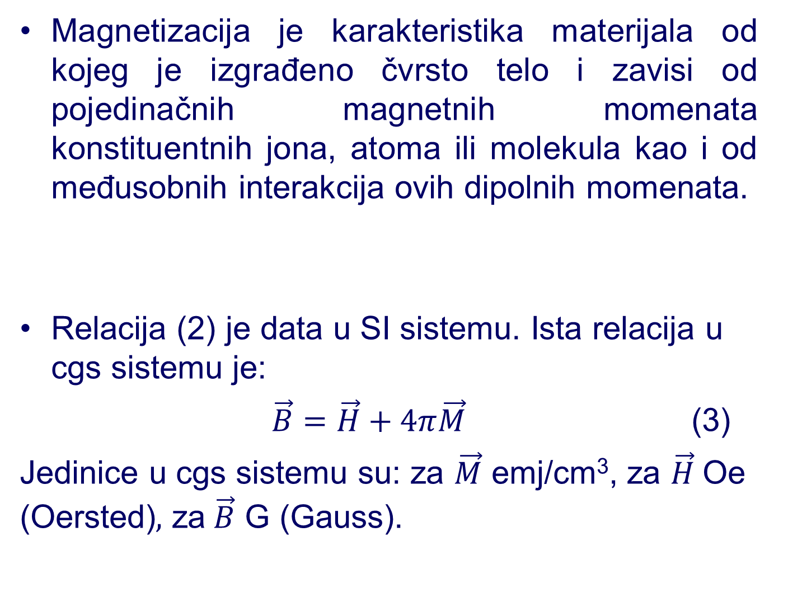
Magnetizacija je karakteristika materijala od kojeg je izgrađeno čvrsto telo i zavisi od pojedinačnih magnetnih momenata konstituentnih jona, atoma ili molekula kao i od međusobnih interakcija ovih dipolnih momenata.
Relacija (2) je data u SI sistemu. Ista relacija u cgs sistemu je:
$\vec{B}=\vec{H}+4π\vec{M}$ (3)
Jedinice u cgs sistemu su: za $\vec{M}$ emj/cm³, za $\vec{H}$ Oe (Oersted), za $\vec{B}$ G (Gauss).

Slide 6
Nuklearni paramagnetizam
Protoni i neutroni imaju spinski kvantni broj I=1/2.
Mehanički obrtni moment jezgra Magnetni moment jezgra
        gde je γ žiromagnetni odnos.
Magnetni momenat jezgra se može predstaviti i na sledeći način:
gde je nuklearni magneton μ₀ = 5,0508⋅10⁻²⁷ J/T, a g_{N} Landeov nuklearni factor.

Slide 7
Jezgro u statičkom magnetnom polju
Zbog posedovanja obrtnog momenta, jezgro vrši precesiono kretanje oko pravca magnetnog polja, zadržavajući konstantan ugao magnetnog momenta prema pravcu polja. Precesiono kretanje opisuje jednačina:
Ugao magnetnog momenta prema pravcu magnetnog polja određen je uslovima kvantiranja energije jezgra u magnetnom polju. Dozvoljeni energetski nivoi određeni su jednačinom
gde je m_{z} magnetni kvantni broj koji može da ima vrednosti -I, (-I+1), (-I+2), ..., (I-1), I, dakle 2I+1 vrednosti.

Slide 8
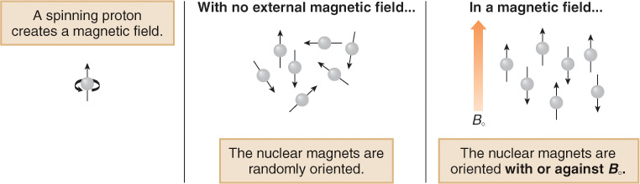
Jezgro u statičkom magnetnom polju
Proton pri rotaciji indukuje magnetno polje
Bez spoljašnjeg magnetnog polja
U magnetnom polju
Slučajna orijentacija nuklearnih magneta
Nuklearni magneti su orijentisani paraleleno ili antiparalelno spoljašnjem magnetnom polju
α spin – paralelan spoljašnjem polju
β spin – antiparalelan spoljašnjem polju

Slide 9
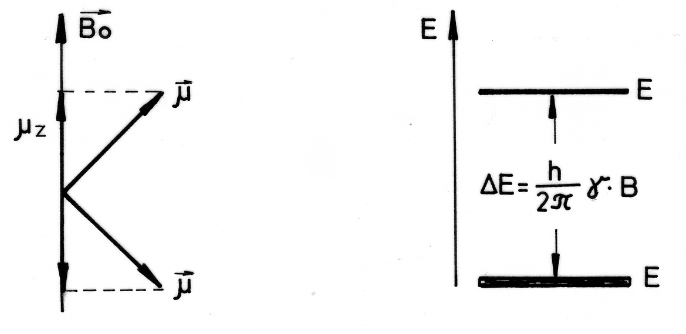
Orijentacija magnetnog momenta protona u spoljnom magnetnom polju i energetska razlika između dve moguće orijentacije
ΔE=hv
Frekvencija elektromagnetnog zračenja koja odgovara energetskoj razlici ΔE jednaka je frekvenciji precesije magnetnog momenta jezgra u polju B (Larmorova frekvencija).

Slide 10
Energija radiofrekventnog zračenja u funkciji magnetnog polja za proton
E
60 MHz
ΔE = γh/2π(B_{o})
500 MHz
100 MHz
1,41 T
2,35 T
11,74 T
ΔE = hν < 0,1 cal/mol (IC prelazi 1-10 kcal/mol;
elektronski 100 puta veća energija)
B_{o}

Slide 11
Jezgra od interesa za NMR spektroskopiju, njihove konstante i Larmorova frekvencija u statičkom magnetnom polju od 1,4 T
Jezgro | I | γ, s⁻¹T⁻¹ | g_{N} | v, MHz
¹H | ½ | 2,6753⋅10⁸ | 5,585 | 60
²D | 1 | 0,4107⋅10⁸ | 0,357 | 9,21
¹³C | ½ | 0,6728⋅10⁸ | 2,171 | 15
¹⁴N | ½ | 0,1934⋅10⁸ | 0,403 | 4,33
¹⁷O | ½ | -0,3268⋅10⁸ | -0,757 | 8,13
¹⁹F | ½ | -2,5179⋅10⁸ | 5,257 | 56,4

Slide 12
Ukoliko se dovoljna energija dovede do jezgara orijentisanih paralelno spoljašnjem magnetnom polju (stanje niže energije) one se mogu preorijentisati i preći u više energetsko stanje.
Energija pobuđivanja
Detektovana
energija
Notes:
Author R Campbell

Slide 13
Orijentaciji pojedinačnih magnetnih momenata jezgara u smeru polja protivi se toplotno kretanje. Kada se ima u vidu da je za toplotno kretanje vezana energija iz infracrvene oblasti a za orijentaciju nuklearnih magnetnih momenata energija radio-frekventnog polja, jasno je da magnetizacija na običnim temperaturama ne može biti znatna.
Razlika naseljenosti nižeg i višeg energetskog nivoa protona u magnetnom polju na sobnoj temperaturi može se proceniti na osnovu Bolcmanove formule:
Zbog vrlo male vrednosti eksponenta može se pisati:
Za protone na temperaturi 298 K u magnetnom polju od 1 T je kT = 200 cm⁻¹, i odnos iznosi približno 1,00000686. To znači da je naseljenost oba dozvoljena nivoa praktično jednaka, uz neznatan višak od oko 7 jezgara na milion na nižem energetskom nivou, sa magnetnim momentima u smeru polja.

Slide 14
Larmorova frekvencija
ω= γB_{o}
ν = γB_{o}/2π

Slide 15
RF puls
Puls od 90o obara
magnetizaciju M_{o} iz z-ose
u x-y ravan
Puls od 180o pomera
magnetizaciju M_{o} duž z-ose
iz α u β stanje

Slide 16
Relaksacija magnetizacije
Nakon RF pulsa, jezgra se deekscituju preko dva mehanizma:
spin-rešetka relaksacija: predajući energiju okolini u kojoj se ona akumulira kao toplota; okolina jezgra se naziva rešetkom (ne uređenje kao u kristalima). Mehanizam je indukovan fluktuirajućim magnetnim poljima okolnih jezgara od kojih neka imaju rezonantnu frekvenciju, pa su stoga u stanju da indukuju ovaj prelaz.
Karakteriše je vreme relaksacije T₁ (longitudinalno relaksaciono vreme) - vreme za koje magnetizacija duž statičkog polja (z-komponenta magnetizacije) po isključenju polja opadne na 1/e početne vrednosti. Red veličine u tečnostima je 10⁻² do 10² sekundi, ali u prisustvu paramagnetnih primesa može da padne i do 10⁻⁴ s.
2. spin-spin relaksacija: razmenjuje se energija između ekvivalentnih jezgara tako da se
jedno ekscituje na račun deekscitacije drugog. Utiče na srednje vreme života
pobuđenog stanja, odnosno po relaciji neodređenosti na širinu spektralne linije.
Karakteriše je vreme relaksacije T₂ (transverzalno relaksaciono vreme) - određuje brzinu opadanja komponente magnetizacije normalne na pravac polja.

Slide 17
NMR spektrometar
Prema načinu pobuđivanja spektrometri se dele na:
- spektrometre sa kontinualnim ozračivanjem
- pulsne spektrometre sa Furijeovom transformacijom
Osnovni delovi:
magnet
RF predajnik
sonda sa držačem uzorka
RF prijemnik
uređaj za detekciju, pojačanje i registraciju NMR signala

Slide 18
NMR spektrometar
Snažan, vremenski stabilan magnet.
Za polja indukcije do 2,5 T koriste se elektromagneti, a za polja veće indukcije (do 18 T) koriste se superprovodni (krio) magneti.
Magnetno polje, B_{o}, treba da je homogeno.
Za dostizanje granice razlaganja instrumenta od 0,5 Hz, stabilnost mora da je reda 10⁻⁸ T a homogenost reda 10⁻⁹ T (na pr. u polju indukcije ~ 1,9 T (80 MHz), varijacije indukcije od 10⁻⁹ T odgovaraju promene od 0,1 Hz što je prirodna širina linije).

Slide 19
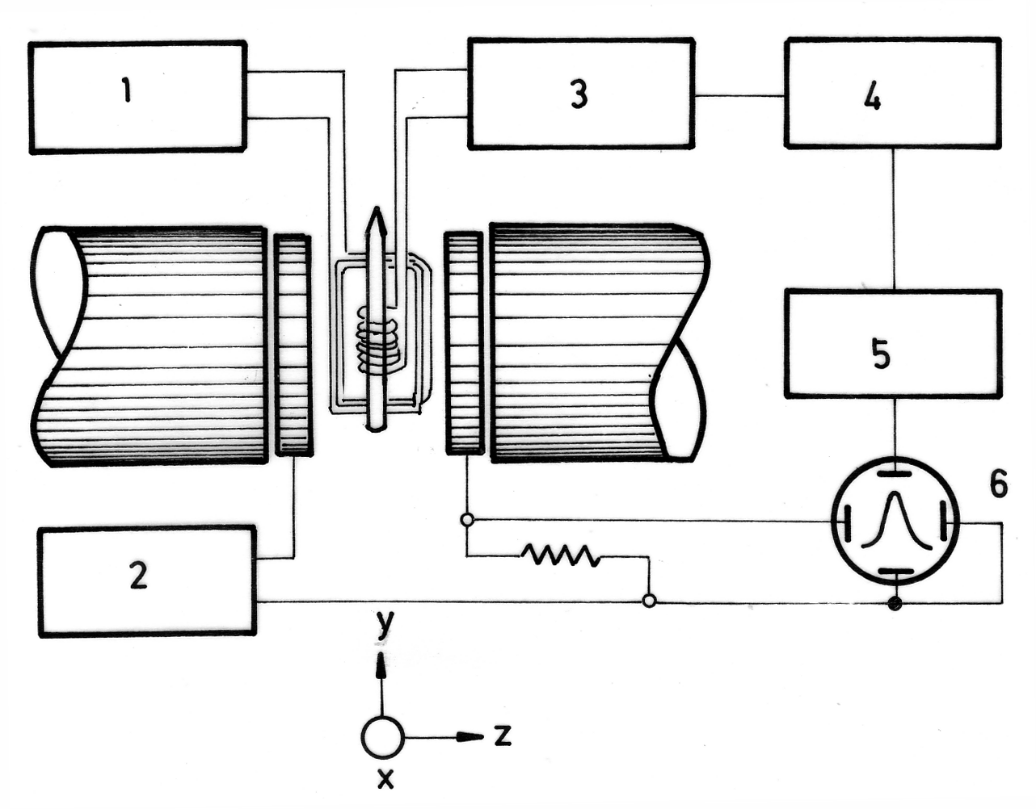
NMR spektrometar
Blok shema NMR spektrometra sa kontinualnim ozračivanjem.
1. radiofrekventni generator, 2. generator testerastog napona, 3. radiofrekventni pojačavač, 4. detektor, 5. jednosmerni pojačavač, 6. registrujući uređaj (osciloskop ili pisač).

Slide 20
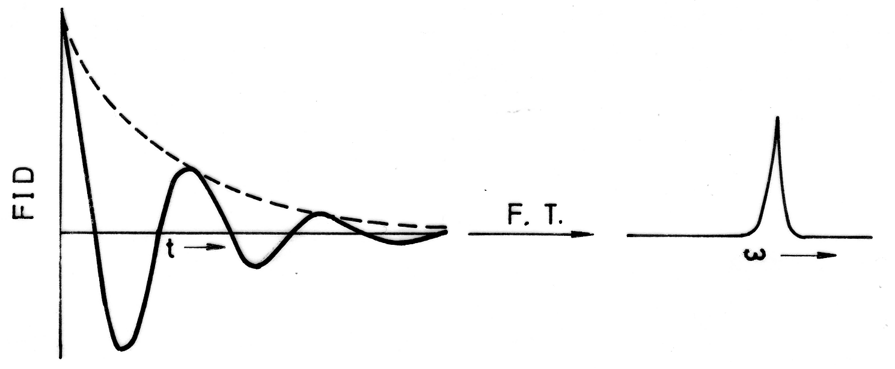
NMR spektrometar
Umesto RF zračenja konstantne frekvencije, kod pulsnih spektrometara uzorak se izlaže kratkim i snažnim pravougaonim RF impulsima (različite dužine 1-100 μs) koji istovremeno pobuđuju sva jezgra u molekulu.
Raspad slobodne indukcije (FID – free induction decay) u slučaju samo jedne frekvencije i odgovarajući NMR spektar posle Furijeove transformacije.

Slide 21
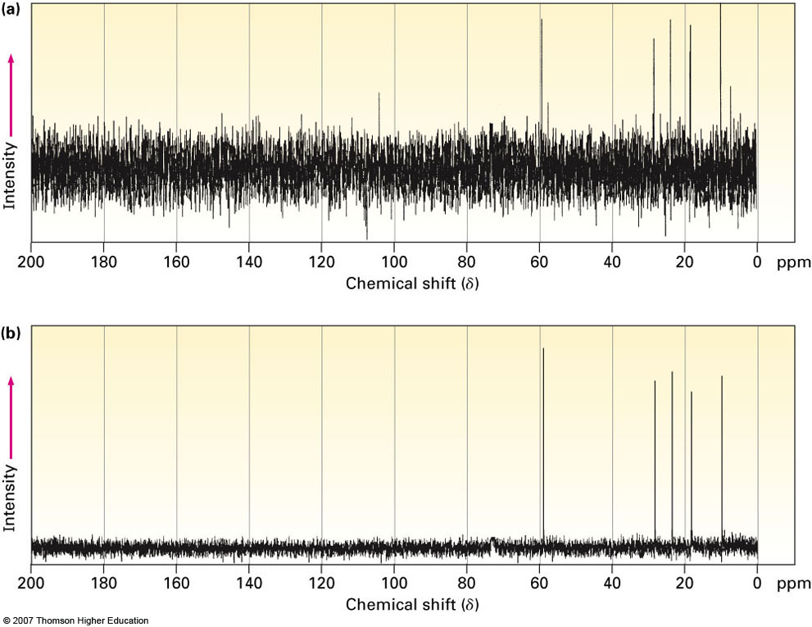
13C NMR spektar
1-pentanol : 1 akumulacije (scan)
13C NMR spektar
1-pentanol : 200 akumulacija

Slide 22
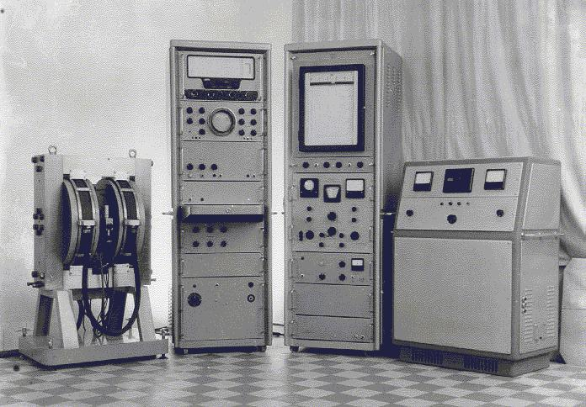
40 MHz NMR spektrometar sa kontinualnim ozračivanjem (continuous wave (CW))
1960. god.

Slide 23
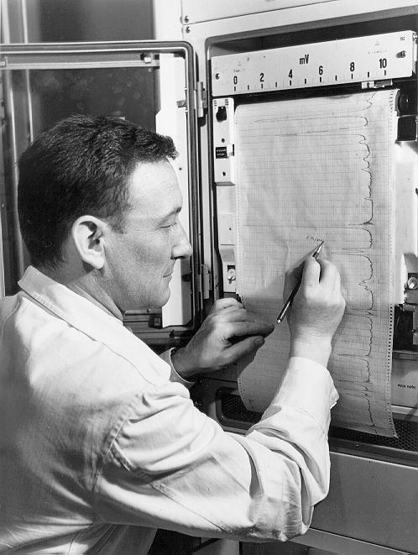
1964. god.
60 MHz NMR spektar dobijen kontinualnim ozračivanjem

Slide 24
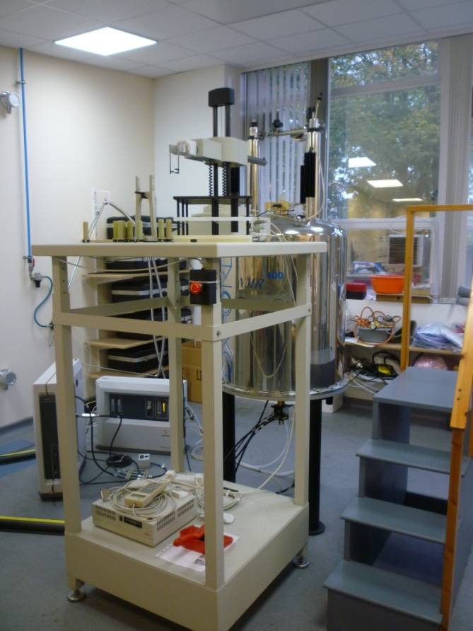
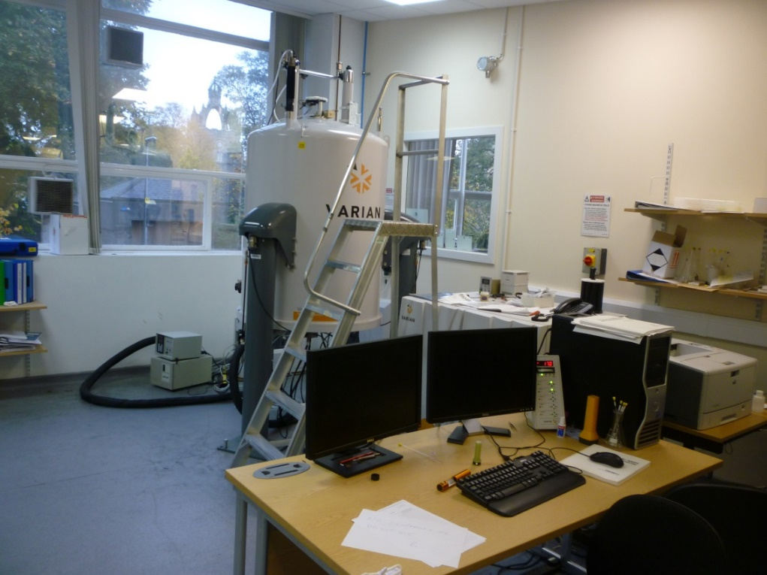
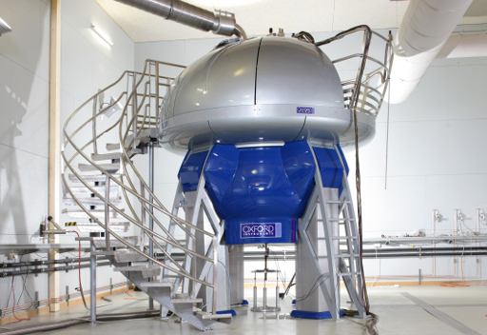
400 MHz NMR
600 MHz NMR
900 MHz NMR

Slide 25
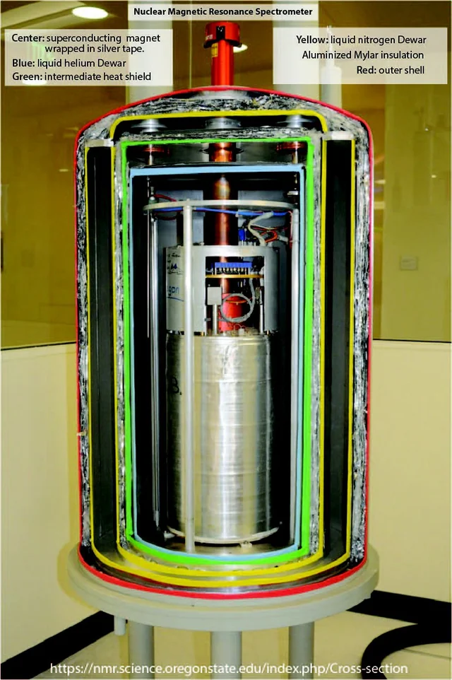

Slide 26
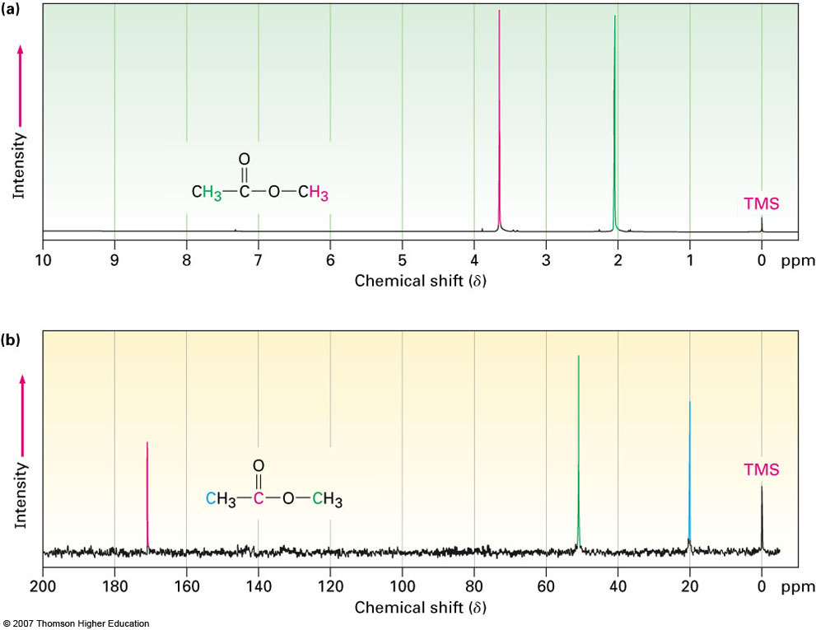
NMR spektri istog jedinjenja
1H NMR spektar
13C NMR spektar

Slide 27
Osobine NMR spektra
Hemijski pomak
Spin-spin sprezanje (fina struktura odnosno multipletnost rezonantnih linija)
Intenzitet rezonantnih linija

Slide 28
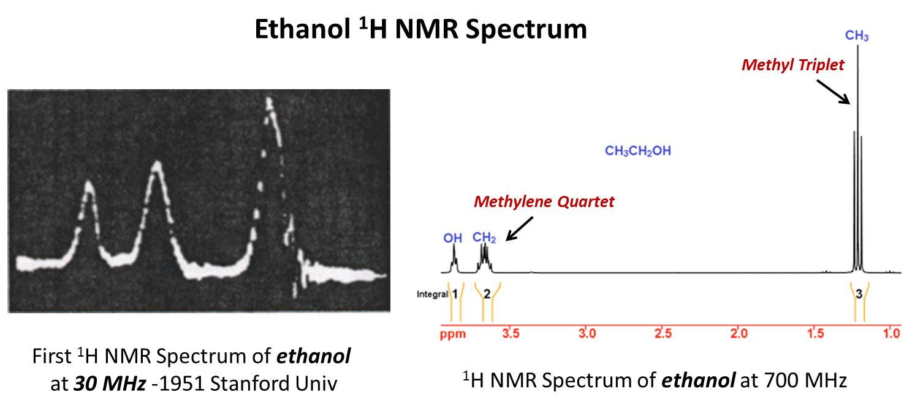

Slide 29
Svi protoni nisu ekvivalentni!
60 MHz
60 000 000 Hz
pri 1,41 T
60 000 600 Hz
Jače polje
Veće zaklanjanje
Slabije polje
Manje zaklanjanje
}
Me₄Si
60 Hz
240 Hz
}
10
9
8
7
6
5
4
3
2
1
0
δ scale (ppm)
na 500 MHz
500 Hz
δ = (ν_{obs} - ν_{TMS})/ν_{inst(MHz)} = (240,00 - 0)/60 = 4,00
hemijski
pomak

Slide 30
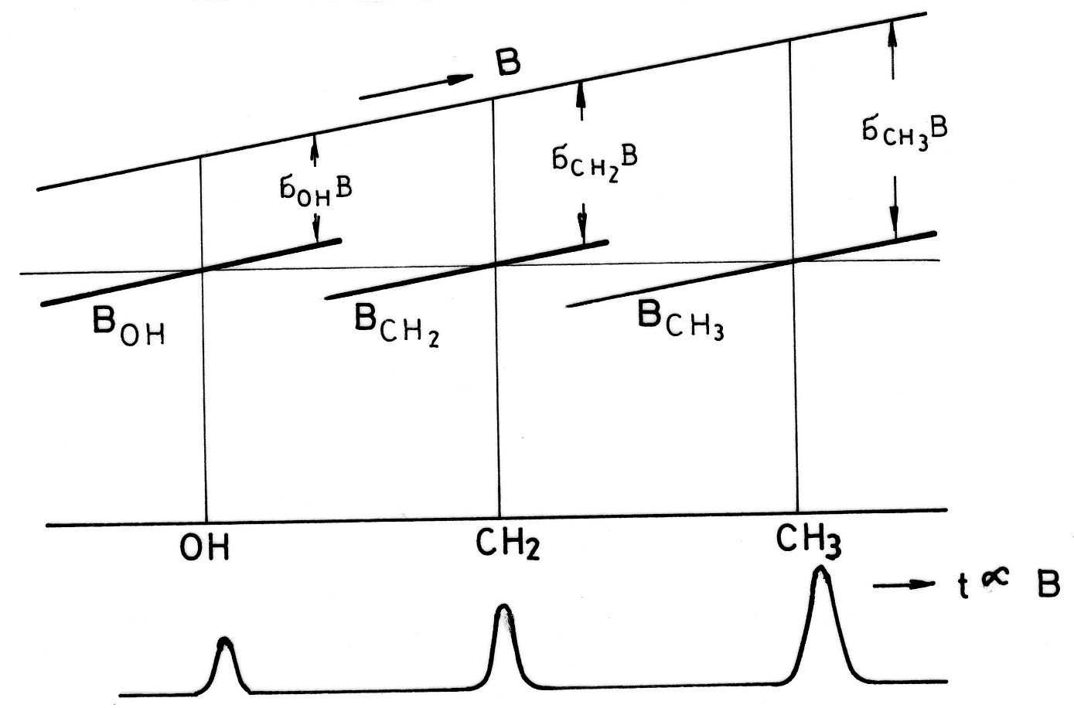
Hemijski pomak - primer etanol
B_{eff} = B_{o} (1-σ), σ je konstanta zaklanjanja
Spektar protonske magnetne rezonance etil-alkohola (dole) i grafički prikaz promene jačine lokalnih magnetnih polja pri porastu srednjeg magnetnog polja B kroz uzorak.

Slide 31
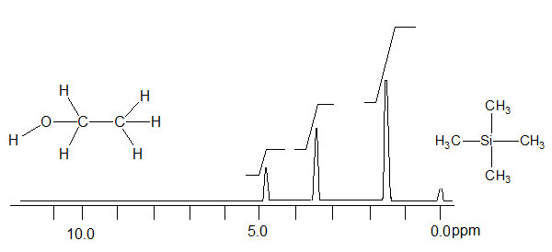
Hemijski pomak i integral - primer etanol
Atom velike elektronegativnosti
Integral
1 : 2 : 3
zaklonjeni
3H
2H
1H
Manje zaklanjanje
Postoje tri različita okruženja za vodonik: RCH₃, OCH₂ i ROH
Notes:
Author R Campbell

Slide 32
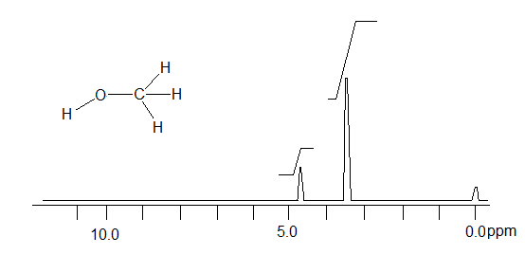
Hemijski pomak i integral - primer metanol
Atom velike elektronegativnosti
zaklonjeni
3H
Integral
1 : 3
1H
Manje zaklanjanje
Postoje dva različita okruženja za vodonik: OCH₃ i ROH
Notes:
Author R Campbell

Slide 33
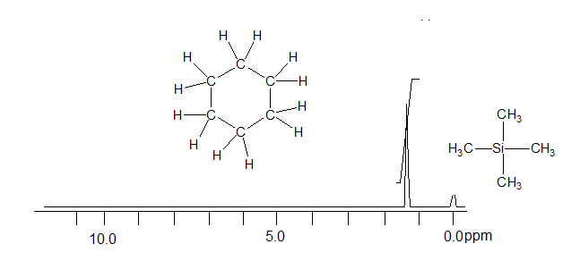
Hemijski pomak i integral - primer cikloheksan
TMS: referentni materijal kod kojeg su H atomi zaklonjeni više nego u slučaju većine protona u organskim jedinjenjima
Integral je površina ispod signala
U cikloheksanu, svi 1H su ekvivalentni → 1 linija
Nema izrazito elektronegativnih atoma → blizu 0,00 ppm
Notes:
Author R Campbell

Slide 34
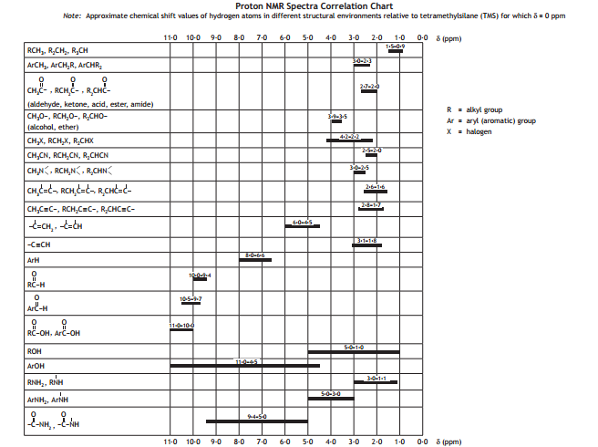
Generalno – protoni u blizini elektronegativnih atoma imaju veći hemijski pomak.

Slide 35
Uticaj elektronegativnosti na hemijski pomak u protonskim spektrima
TMS
CHCl₃
δ=7.26
CH₂Cl₂
δ=5.30
CH₃Cl
δ=3.05
10
9
8
7
6
5
4
3
2
1
0
δ / ppm
TMS
CHBr₃
δ=6.83
CH₂Br₂
δ=4.95
CH₃Br
δ=2.68
10
9
8
7
6
5
4
3
2
1
0
δ / ppm

Slide 36
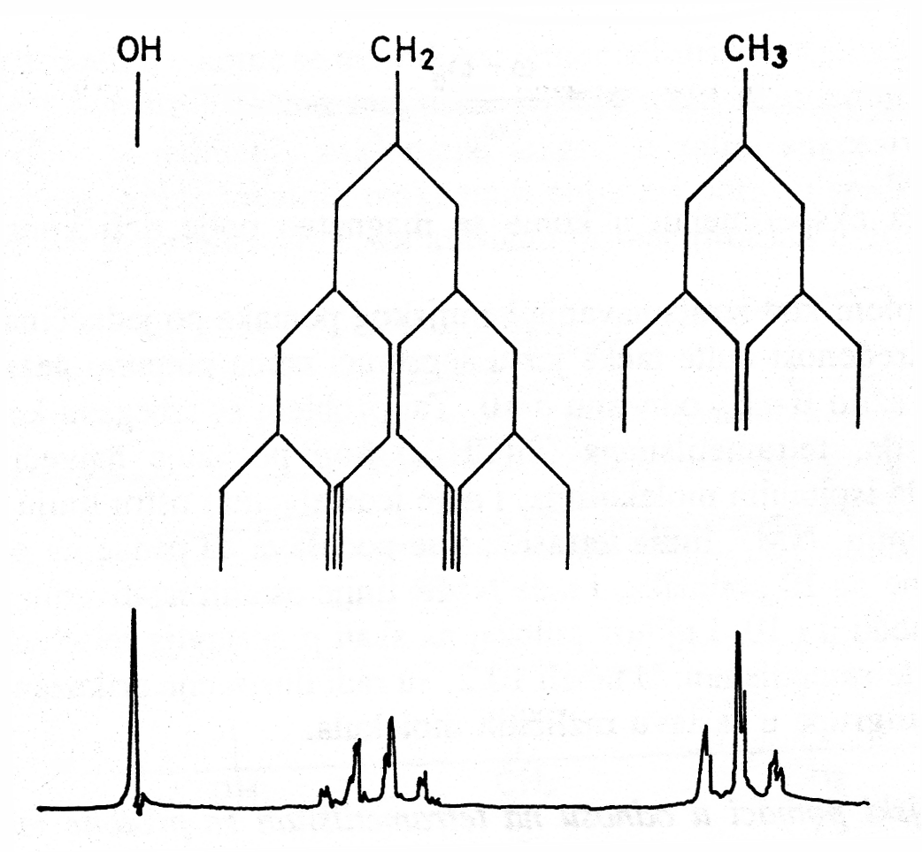
Spin-spin sprezanje
Mera interakcije je konstanta
spin-spin sprezanja J koja se
obično izražava u Hz.
Spektar protonske rezonance etil-alkohola visokog razlaganja i shema multipliciranja linija.

Slide 37
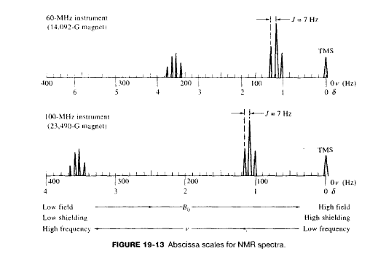
Hemijski pomak zavisi od jačine spoljašnjeg magnentog polja – tako se lako razlikuje od spin-spin sprezanja

Slide 38
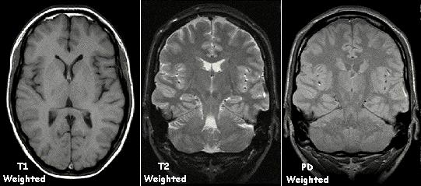
Primene NMR spektra
Identifikacija molekula
Strukturna analiza
Kvantitativna analiza
Istraživanja na bazi merenja relaksacionih vremena
Primene u biologiji i medicini
Slika preseka glave dobijena metodom NMR na bazi
relaksacionih vremena T₁ i T₂ i gustine protona(PD).

Slide 39
Ograničenja
Mogu se ispitivati samo jezgra koja imaju magnetni moment.
Može biti manje osetljiva od drugih spektroskopskih i hromatografskih metoda.
Mada većina elemenata ima barem jedno jezgro koje je NMR aktivno, to jezgro može imati malu prirodnu zastupljenost i mali žiromagnetni odnos što smanjuje osetljivost.
Dva najosetljivija elementa su ¹H i ¹⁹F.
Joni nemaju NMR signal, ali njihovo prisustvo u uzroku dovodi do širenja linija.
Paramagnetne nečistoće poput Fe ili rastvorenog kiseonika takođe dovode do širenja linija.
Jezgra sa kvadrupolnim momentima kao što je ⁸¹Br, dovode do širenja linija.
Širenje linija redukuje NMR signal i shodno tome osetljivost.

Slide 40
MAS-NMR
U NMR spektrima čvrstih uzoraka javlja se značajno širenje spektralnih linija usled čega nije moguće razlikovati signal koji potiče od strukturno različitih rezonantnih atoma ili je u potpunosti onemogućena detekcija NMR spektra.
U čvrstom stanju fiksirane orijentacije jezgara i njihovog okruženja utiču na oblik i položaj NMR linija merenih pri različitim orijentacijama u odnosu na spoljašnje magnetno polje.
monokristali – uske linije čiji se položaj menja sa promenom orijentacije kristala u spoljašnjem polju
mikrokristalni i amorfni prahovi – slučajna raspodela različitih orijentacija, NMR spektar široka superpozicija linija koje potiču od slučajno orijentisanih individualnih jezgara.

Slide 41
Glavni uzrok širenja linija u NMR spektrima čvrstih uzoraka su sledeće tri interakcije:
1. dipolarno kuplovanje potiče od direktne dipol-dipol interakcije između magnetnih momenata posmatranog jezgra i njegovih suseda; zavisi od veličine magnetnih momenata jezgara, opada sa internuklearnim rastojanjem i nezavisno je od jačine primenjenog magnetnog polja.
2. anizotropija hemijskog pomaka potiče od prostorne zavisnosti nuklearnog zaklanjanja i određena je simetrijom raspodele elektronskog naelektrisanja oko posmatranog jezgra; linearno raste sa porastom jačine primenjenog magnetnog polja.
3. kvadrupolna interakcija se javlja kod jezgara koji imaju I>½; kod kristalnih prahova opada sa porastom jačine primenjenog magnetnog polja.
Navedene interakcije otežavaju dobijanje NMR spektra ali su potencijalni izvor informacija o strukturi i vezama (1. internuklearna rastojanja i molekulska geometrija; 2. koordinaciona simetrija; 3. gradijent električnog polja → simetrija raspodele naelektrisanja oko jezgra)

Slide 42
NMR spektri visoke rezolucije mogu se dobiti samo ako se interakcije koje izazivaju širenje spektralnih linija uklone ili barem delimično redukuju.
Najčešće korišćena eksperimentalna procedura: rotacija oko magičnog ugla (magic angle spinning = MAS).
Širenje linija koje potiče od dipolarnih interakcija i anizotropije hemijskog pomaka može se ukloniti rotacijom uzorka oko ose pod uglom od θ = 54º44’ u odnosu na pravac spoljašnjeg magnetnog polja.

Slide 43
Dakle za θ = 54º44’ dipolarna interakcija nestaje, a anizotropija hemijskog pomaka se usrednjava na izotropnu vrednost.
Rotaciona frekvencija u MAS exp bi trebala da bude reda veličine širine linije (u Hz) u statičkom spektru; ukoliko je brzina manja javljaju se “spinning side bands” udaljene od centralne linije tačno za vrednost rotacije.
Širenje usled kvadrupolne interakcije se može redukovati ali ne i potpuno ukloniti ovom tehnikom.
Poželjno korisiti što jača spoljašnja magnetna polja: maksimalna osetljivost i minimalno kvadrupolno širenje.

Slide 44
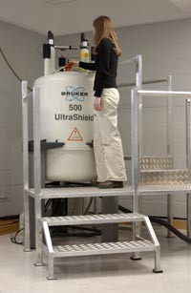
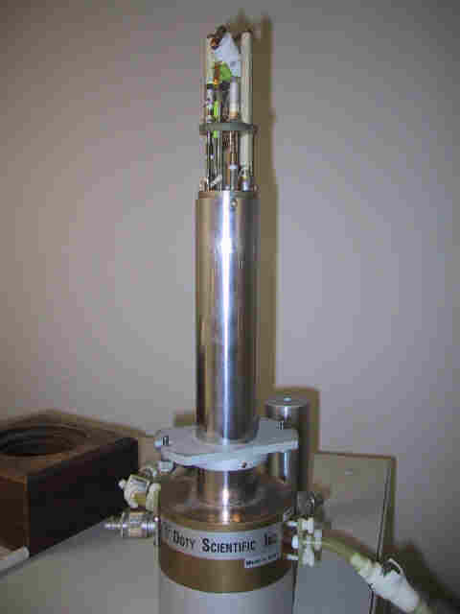
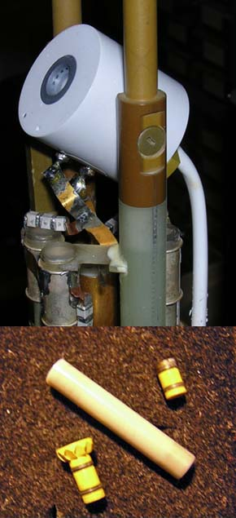
Izgled NMR spektrometra i MAS probe

